Slide 1
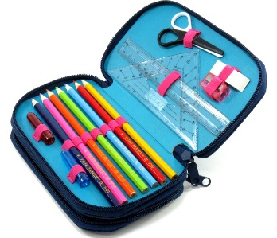
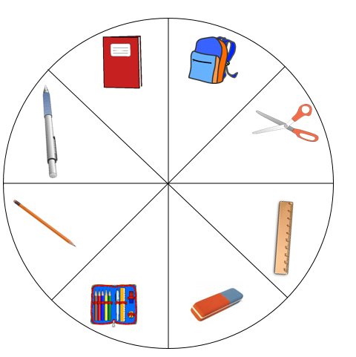
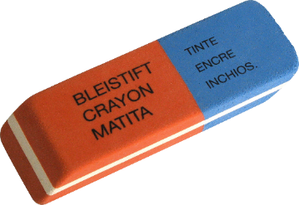
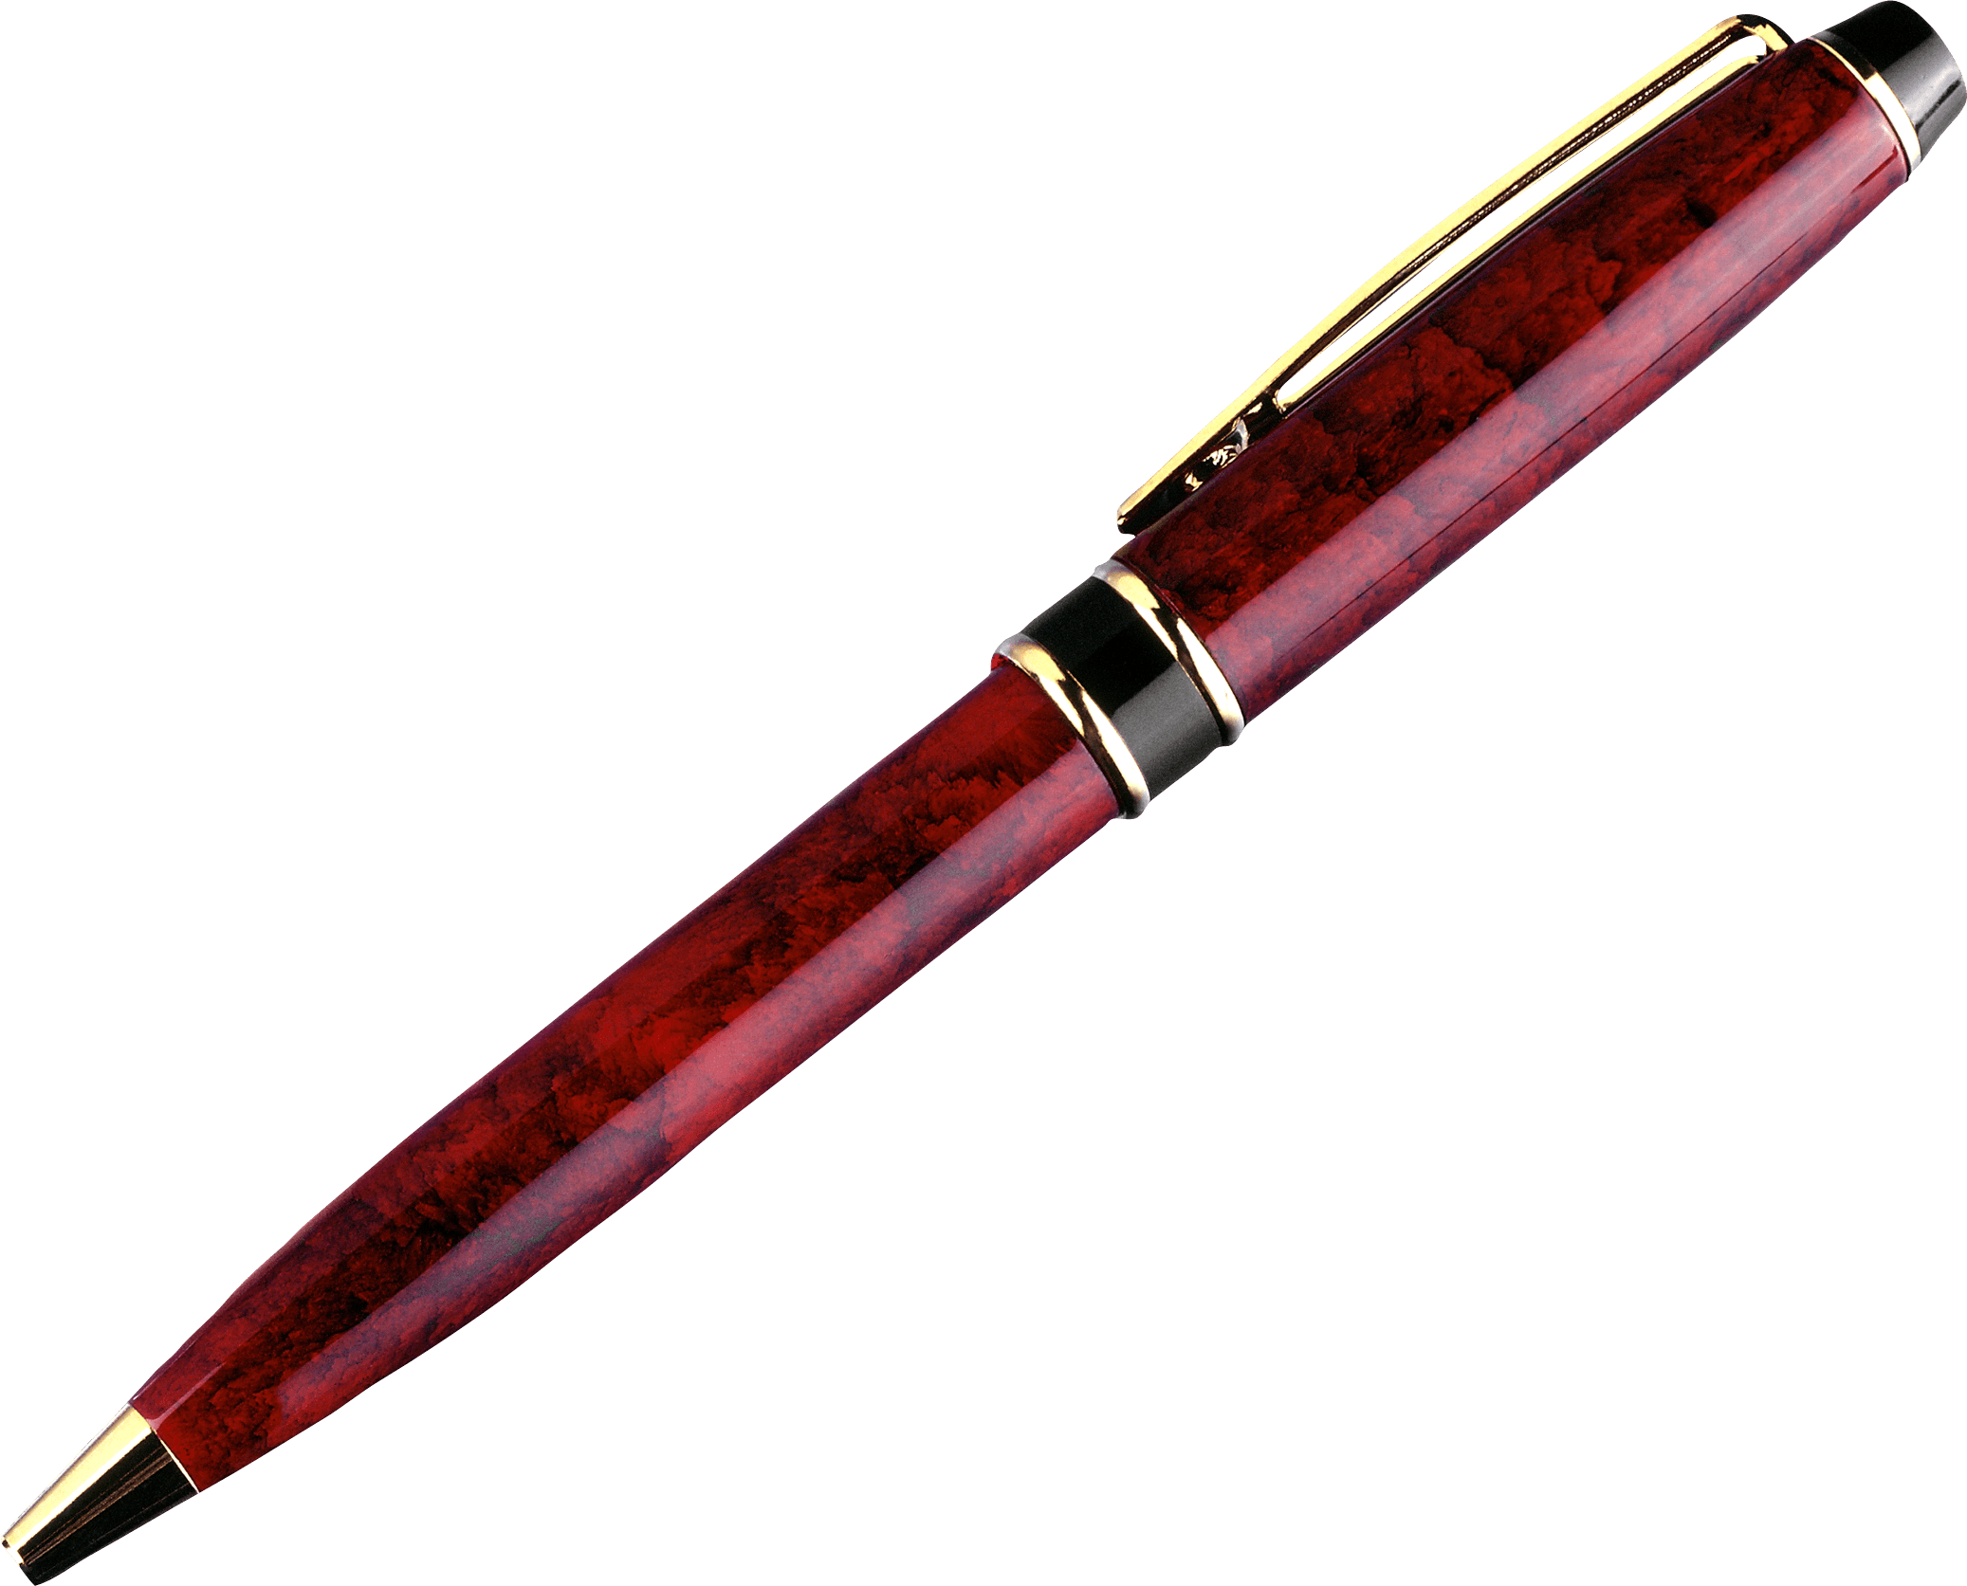
ПУСК
Notes:
Начальный слайд полностью интерактивный.
Колесо вращается по клику на кнопку ПУСК.
Нажимая на РЮКЗАК на слайде ( не на колесе), попадаете на слайд 2.
Нажимая на БЛОКНОТ на слайде ( не на колесе), попадаете на слайд 3.
Нажимая на РУЧКУ на слайде ( не на колесе), попадаете на слайд 4.
Нажимая на КАРАНДАШ на слайде ( не на колесе), попадаете на слайд 5.
Нажимая на ПЕНАЛ на слайде ( не на колесе), попадаете на слайд 6.
Нажимая на ЛАСТИК на слайде ( не на колесе), попадаете на слайд 7.
Нажимая на ЛИНЕЙКА на слайде ( не на колесе), попадаете на слайд 8.
Нажимая на НОЖНИЦЫ на слайде ( не на колесе), попадаете на слайд 9.

Slide 2
3
1
Бригаде поручили отремонтировать участок дороги длиной 760 м. Сколько метров дороги они отремонтируют, когда выполнят 30% задания?
На базу в Антарктиду доставили 22 собаки. Из $\frac{5}{11}$ всех собак составили упряжку, на которой отправились в поход. Сколько собак не вошло в упряжку?
2
Объём воды в бочке составляет 95 л. В какое количество полных четырёхлитровых банок можно разлить воду из бочки?
Notes:
Звездочки открываются по очереди последовательными кликами по слайду.
Возврат на первый слайд осуществляется по клику на СТРЕЛКУ.

Slide 3
3
1
Геологи проделали путь длиной 2450 км. 10% пути они пролетели на самолёте, 60% пути проплыли в лодках, а остальную часть прошли пешком. Сколько километров геологи прошли пешком?
Из 20 кг яблок получается 16 кг яблочного пюре. Сколько яблочного пюре получится из 45 кг яблок?
2
На приобретение костюма покупатель израсходовал $\frac{4}{5}$ своих денег. Сколько рублей было у покупателя, если костюм стоил 120 р?
Notes:
Звездочки открываются по очереди последовательными кликами по слайду.
Возврат на первый слайд осуществляется по клику на СТРЕЛКУ.

Slide 4
3
1
До обеда выгрузили $\frac{7}{10}$ зерна, находившегося в товарном вагоне. Сколько тонн зерна было в вагоне, если выгрузили 42 т?
Чтобы приготовить 4 порции картофельной запеканки, нужно взять 0,44 кг картофеля. Сколько картофеля потребуется, чтобы приготовить 12 порций запеканки?
2
Засеяли 24% поля. Осталось засеять 45,6 га этого поля. Найдите площадь всего поля.
Notes:
Звездочки открываются по очереди последовательными кликами по слайду.
Возврат на первый слайд осуществляется по клику на СТРЕЛКУ.

Slide 5
3
1
С корабля на берег надо одновременно перевезти 129 пассажиров. Какое наименьшее количество 12-местных лодок потребуется для этого?
У ученика было 50 к. На завтрак он истратил $\frac{4}{5}$ этих денег. Сколько копеек у него осталось?
2
Из пшеницы получается 80% муки. Сколько тонн пшеницы смололи, если получили 2,4 т муки?
Notes:
Звездочки открываются по очереди последовательными кликами по слайду.
Возврат на первый слайд осуществляется по клику на СТРЕЛКУ.

Slide 6
3
1
На водопой пригнали 220 лошадей и жеребят. Жеребята составляли 15% всего табуна. Сколько лошадей было в табуне?
В ящик помещается 20 кг яблок. Сколько ящиков надо подготовить, чтобы уложить на хранение 250 кг яблок?
2
Для строительства дома 7 бульдозеров расчистили площадку за 140 мин. За какое время 10 бульдозеров расчистили бы эту площадку?
Notes:
Звездочки открываются по очереди последовательными кликами по слайду.
Возврат на первый слайд осуществляется по клику на СТРЕЛКУ.

Slide 7
3
1
В театральной кассе было 400 билетов на спектакль. Осталось непроданными 20% билетов. Сколько билетов на спектакль было продано?
Отряд решил собрать 12 т металлолома, а собрал $\frac{7}{6}$ этого количества. Сколько тонн металлолома собрал отряд?
2
Тонну моркови раскладывают в сеточки по 3 кг. Сколько кг моркови останется неупакованной?
Notes:
Звездочки открываются по очереди последовательными кликами по слайду.
Возврат на первый слайд осуществляется по клику на СТРЕЛКУ.

Slide 8
3
В первый день турист прошёл $\frac{5}{14}$ всего пути, а во второй день $\frac{7}{14}$ всего пути. Известно, что за эти два дня турист прошёл 36 км. Сколько всего километров составляет путь туриста?
1
В пятницу на выставке было на 10% посетителей больше, чем в четверг. Сколько посетителей было на выставке в четверг, если в пятницу выставку посетило 2200 человек?
2
Из 40 кг слив получается 18 кг сливового варенья. Сколько сливового варенья получится из 34 кг слив?
Notes:
Звездочки открываются по очереди последовательными кликами по слайду.
Возврат на первый слайд осуществляется по клику на СТРЕЛКУ.

Slide 9
3
В марте комбинат произвёл 60 тонн сливочного масла, а в апреле — на 20% больше. Сколько тонн сливочного масла комбинат произвёл в апреле?
1
От деревни Никольское до города 24 км. Лесом проходит $\frac{5}{12}$ пути, а остальная часть — полем. Сколько километров пути проходит полем?
2
На каждое платье расходуют 2 м 70 см шёлка. Сколько таких платьев сошьют из 102 м шёлка?
Notes:
Звездочки открываются по очереди последовательными кликами по слайду.
Возврат на первый слайд осуществляется по клику на СТРЕЛКУ.

Slide 10
Список источников:
Изображения
https://www.pngwing.com/ru/free-png-nbenp
https://klike.net/10343-kartinki-nozhnicy-100-foto.html
https://freepngimg.com/png/17878-ruler-png-picture
https://ru.pinterest.com/pin/675610381577621647/
https://mebel-gu.ru/prezentacii/penal-v-shkolu-6-klass.html
https://ru.pinterest.com/pin/444730531935972813/
https://abrakadabra.fun/2830-ruchka-png-bez-fona.html
https://fortuna-gifts.ru/katalog/ejednevniki/bloknoty/20003003.html
Задания
https://math6-vpr.sdamgia.ru/test?theme=16
https://math6-vpr.sdamgia.ru/test?theme=5
https://math6-vpr.sdamgia.ru/test?theme=13
https://math5-vpr.sdamgia.ru/test?theme=27
https://math5-vpr.sdamgia.ru/test?theme=4
https://math5-vpr.sdamgia.ru/test?theme=6
https://math5-vpr.sdamgia.ru/test?theme=8
Notes:
Список использованных источников

